Slide 1
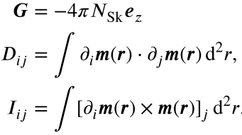
超越sk ：其他备选磁准粒子的综述
Physics Reports 895 (2021)
电流驱动的sk运动：1. STT，自旋极化电流在流经磁结构时使sk的磁矩重排。力矩由磁化密度梯度决定
2. SOT，在SOC存在的条件下，电流导致的自旋积累对sk磁结构施加力矩[99-102]
skyrmon Hall效应：sk在电流驱动下有横向偏转，不只有平行电流的运动
SOT结构：铁磁体/重金属双层结构，铁磁体中可以host sk，外加的电流主要在重金属中流动，自旋Hall效应在垂直电流方向导致纯自旋流，自旋流中的自旋指向与两个方向都垂直
LLG+SOT的Thiele方程推导见[63]

Slide 2
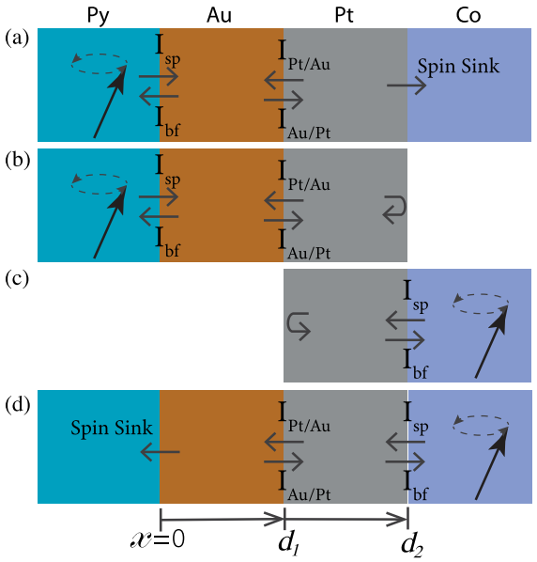
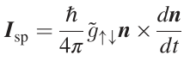
实验
Au/Pu界面的纯自旋流二极管效应
PRL 127, 137201 (2021)
两个材料界面处不同的电荷输运性质是现代二极管和寄存器技术的基础
本文系统结构：Py/Au/Pt/Co，spin pumping可以从Py和Co中都独立地产生自旋流
本文发现：从Au到Pt的自旋流透射是Pt到Au效率的两倍，净电流为零
spin pumping首次在FM-NM-FM异质结中被发现是一个非局域效应（？）
spin pumping的机制首先被用散射矩阵理论[4]和时间推迟的层间交换耦合[5]解释
spin pumping从FM中产生自旋流进入邻近NM，导致NM中不平衡的自旋化学势，导致FM/NM界面处自旋的积累，然后通过自旋扩散进入NM来输运(由自旋扩散理论来描述)
早期实验通过测量超薄FM层中磁阻尼的改变来反映不同FM-NM界面的spin pumping效率
FM-NM1-NM2中观测到的现象不能用自旋扩散模型来解释，发现SP诱导的阻尼随NM1层厚度震荡变化，[34]用NM1中形成量子阱来解释这一现象
NM1是SOC较小的材料如Au，Cu，NM2的SOC较大，为Pd,Pt
自旋流二极管效应可以用正比于界面两侧材料自旋势的反射和透射自旋流来解释
spin pumping的自旋流公式，n是铁磁体中平行于磁矩的
单位矢量，系数g是约化spin-mixing电导，决定了pump效率
自旋输运用磁Gilbert阻尼的改变来研究，探测方法是
铁磁共振

Slide 3
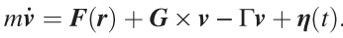
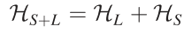
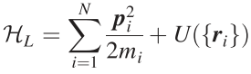
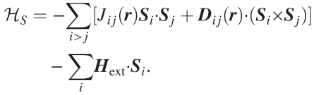
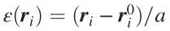
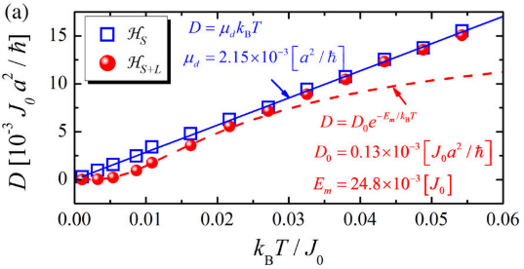
数值模拟
自旋-晶格耦合对sk输运的效果的微动力学研究
PRL 127, 097201 (2021)
有限温度下的微磁模拟研究表明，在没有杂质的系统中sk的运动不存在阀值[13,14]
但最近的实验发现，sk的运动有迁移势垒，是个Arrhenius扩散[17,23]
后续推测此pinning effect是晶格缺陷导致的[17,23,24]，但微观动力学机制不明
磁性材料中附着于晶格的自旋自然地感受到自旋-晶格耦合，sk的磁结构伴随局域晶格扭曲场(LLDF)
本文研究：LLDF对sk输运的影响
各向同性的超薄膜中的sk的运动被当作布朗粒子，用随机Thiele方程描述[13,20,31]
本文使用自旋-晶格动力学模拟(SLD)来研究LLDF的影响
SLD：无杂质的sk系统被当作N个有自旋和晶格自由度的相互作用的原子
自旋与晶格自然地耦合
原子自旋s
原子质量m，位置r
LLDF定义为晶格对原晶格位置的偏离：
参考系Hs (无SLC)，扩散系统正比温度，与微磁模拟结果一致[14]
有SLC时，在T<0.02时符合典型的Arrhenius行为，与实验一致[17,23]，与微磁模拟一致[14]
低温下sk运动遵循Arrhenius定律，高温下LLDF可忽略
低温下无外力施加情况下，sk的扩散存在迁移势垒
升高温度可以消除sk的迁移势垒
无外加力，无杂质的自由布朗运动

Slide 4
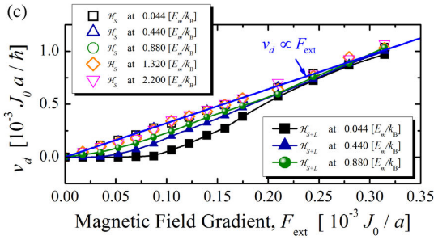
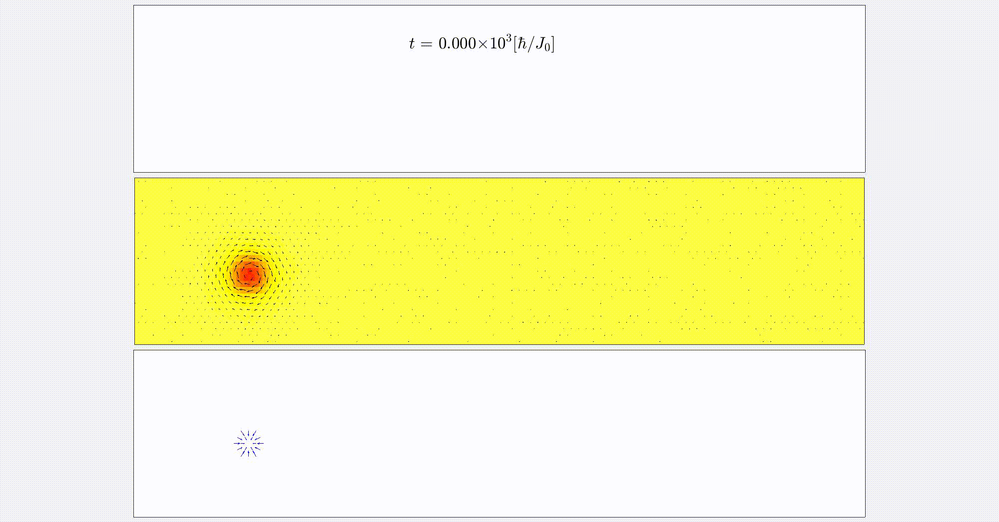
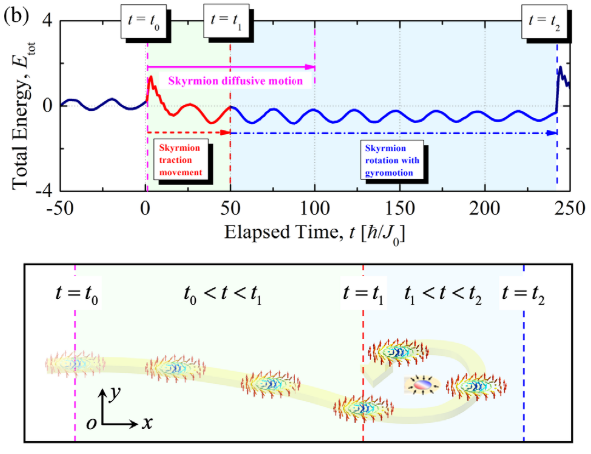
数值模拟
自旋-晶格耦合对sk输运的效果的微动力学研究
施加磁场梯度
PRL 127, 097201 (2021)
升高温度可以消除外加驱动下sk的迁移势垒
自由扩散与外力下的定向扩散的物理图像与金属中溶质扩散相同
人为设定一个LLDF，移动此LLDF来通过SLC牵引sk运动
发现sk运动时有回旋，当LLDF停止时，sk会绕LLDF旋转直到能量耗尽，停到LLDF附近
驱动sk的方法：？
1. 电流
2. 磁场梯度
3. 温度梯度
4. LLDF
牵引
回旋
模拟细节：三角晶格，100x60个元胞，周期边界条件

Slide 5
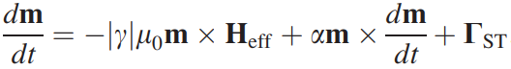
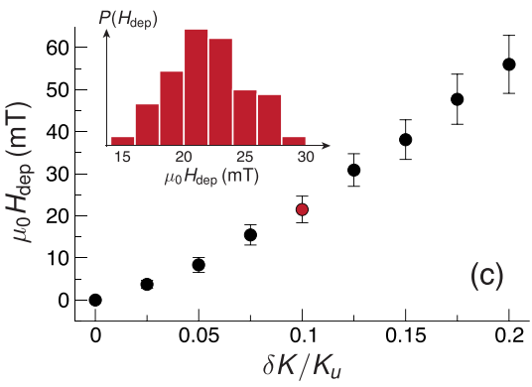
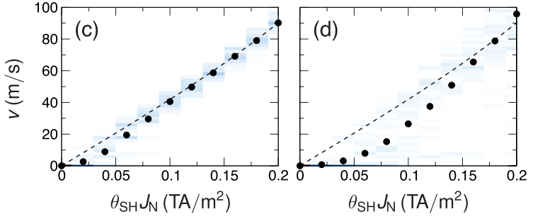
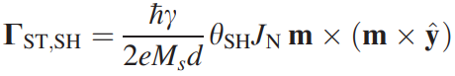
数值模拟
无序薄膜中电流驱动的sk动力学
APL 110, 132404 (2017)
本文计算了无序的垂直磁化的超薄膜中电流驱动的sk动力学。
本文的无序：各向异性是随机变化的
发现：小电流时有pining现象，大电流不会pin。与disordered薄膜中磁畴壁的动力类似
发现：电流依赖的sk Hall效应，sk半径随电流而涨落（由sk与pining势作用引起）
sk加无序的研究：[13,27,28,29,30]
alpha=0.3, 各向异性K服从高斯分布
当电流较大、无序较强时sk会消失
各向异性无序的方差越大pinning越明显
两种自旋力矩驱动机制：
1.电流产生的自旋霍尔力矩
2. 面内自旋极化电流产生的自旋力矩
小各向异性方差
大各向异性方差
自旋霍尔力矩：重金属中通x方向电流，产生y方向极化的流向z方向铁磁薄膜层的自旋流
各向异性无序导致更明显的pinning效应
小外加驱动时pin，驱动大时回到理想的没有pin的运动情况
1.电流产生的自旋霍尔力矩(SOT)

Slide 6
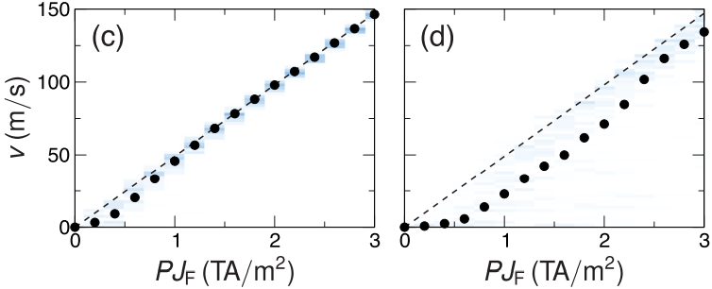
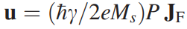
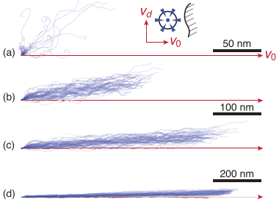
数值模拟
无序薄膜中电流驱动的sk动力学
APL 110, 132404 (2017)
小各向异性方差
大各向异性方差
绝热项+非绝热项beta
本文忽略beta项，因为在刚体假设下它只影响sk的内禀Hall角
结论与外加驱动为自旋霍尔力矩时相似
2. 面内自旋极化电流产生的自旋力矩
红色箭头v0代表理想情况下sk的运动轨迹
小电流时大多数情况会pin，轨迹有螺旋(sk属性)
大电流下，sk会向理想情况靠拢
此效应即：无序外加的电流依赖的sk Hall效应(电流大小不同，sk运动时偏转角度不同)
小电流密度
大电流密度
无序下，不同电流密度产生的自旋Hall力矩驱动的sk轨迹

Slide 7
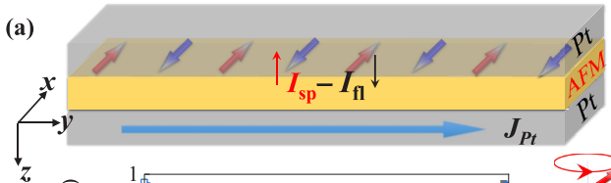
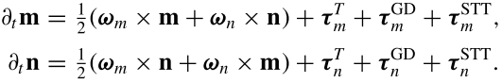
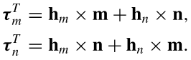
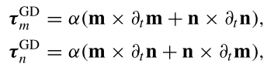
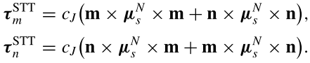
反铁磁和重金属异质结中的电子magnon转换与magnonic SP
理论
PRB 103, 064404 (2021)
本文研究有限温度下AF/HM界面处电子与magnon的自旋交换
物理机制：与左右手性的热magnon的产生湮灭相联系的自旋力矩
产生与湮灭强烈地依赖电子极化方向与magnon自旋方向的相对朝向
产生电子自旋流：非磁金属中的SHE，铁磁层中的SP
产生magnon自旋流：通过施加温度梯度，微波场，电子的自旋转移力矩STT
反铁磁中也发现了各种效应：[20-30]
反铁磁中有两套角动量方向相反的简并magnon模式，要产生magnonic自旋流意味着两个模式的对称性破缺[22,27,38]
破除简并的方法：外加磁场，与邻近FM层的层间交换作用
近期实验发现NM/AFM界面的自旋积累会打破magnon简并模式[36,41]
物理图像：下面HM通电流，由于SHE在HM中产生向上的纯电子自旋流，中间AFM层是绝缘体，所以在下界面产生自旋积累，打破AFM中的magnon简并，在其中产生magnon自旋流(SHE-based STT[30,42])，在上界面处通过SP注入电子自旋流到上HM中
AFM中的磁化动力学描述：
1. 定义平均磁化矢量m和Neel矢量n
2. m,n由随机LLG方程加STT项决定
1.有限温度导致的热场
3.SHE-based STT
2.Gilbert阻尼

Slide 8
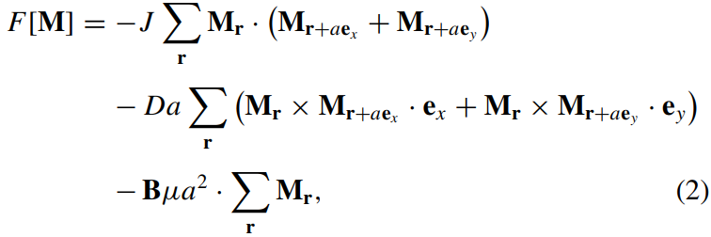
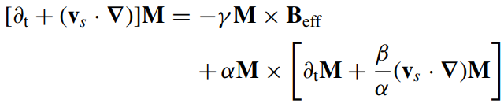
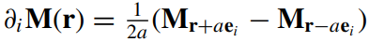
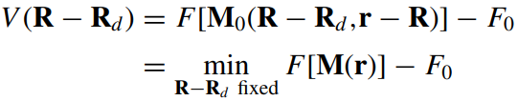
用空缺俘获skyrmion
理论
PRB 91, 054410(2015)
本文用解析与数值方法，研究二维磁性薄膜中单个sk与一个小空缺的相互作用
微磁模拟结果与推广了的Thiele方程得到的有效运动方程相符合
在正方格子上自由能函数为:
J = a = 1
位于Rd处的空缺，磁化M=0
电流密度j驱动下的LLG：
spin transfer torque
本文的目标：建立一个sk中心R遵从的运动方程，同时考虑了sk的形变
假设每一时刻sk都处于其能量极小值处，M0依赖于sk中心位置R与空缺位置Rd。
则M0使得下列条件满足：
V是描述了sk与空缺相互作用的有效势，标准的Thiele方法没有考虑sk形变，即M0不依赖于R-Rd。数值计算M0与F(M0)有两种方法：
1. 类似于[14]中计算sk-sk相互作用势的方法
2. 先计算无杂质系统中的sk构型Mc(r-R)，有杂质时，以边界条件：sk半径之外构型为Mc

Slide 9
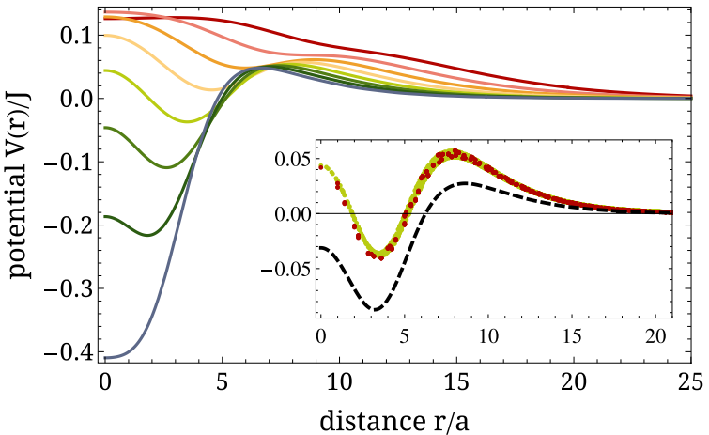
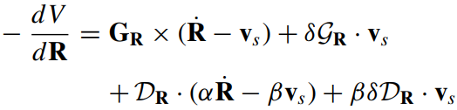
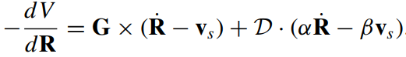
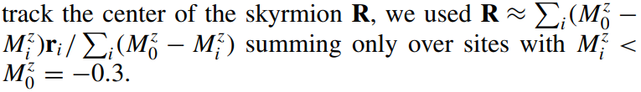
用空缺俘获skyrmion
理论
PRB 91, 054410(2015)
两种方法的结果差距很小(inset:红点vs绿线)
推广的Thiele方程：
近似为：
微磁模拟与简化的推广Thiele方程符合很好
sk中心的定义方法：
B=0.05
B=0.12

Slide 10
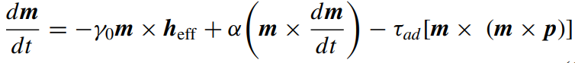
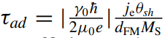
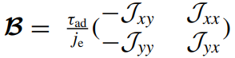
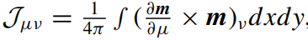
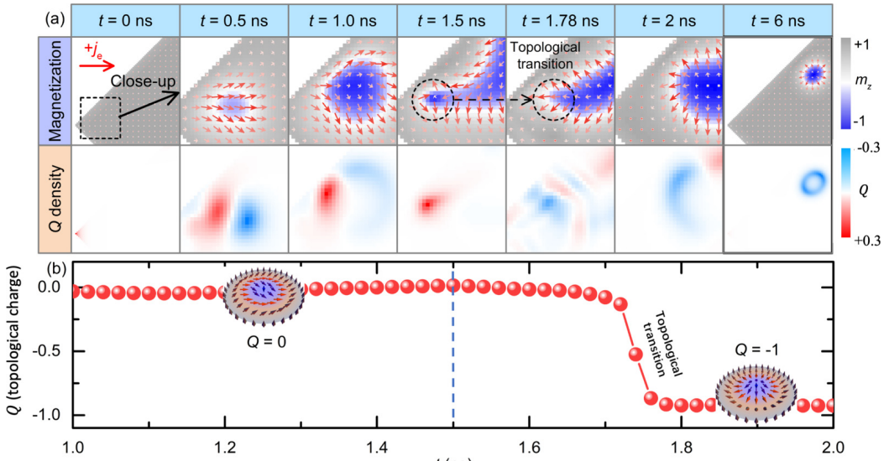
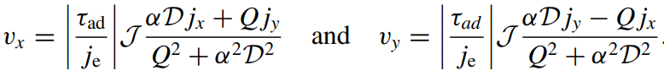
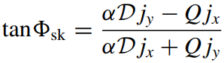
实验+数值模拟
用非磁性的点接触来产生sk和sk Hall效应
PRB 100, 184426(2019)
本文实验上表明sk可以通过非磁性的导体点接触产生，并观测到了sk Hall效应
用微磁模拟重现了实验，其中sk-Ask(anti-skyrmion)对的形成起作用
sk Hall效应被修正了的Thiele方程描述，其中考虑了空间非均匀的自旋轨道力矩和Magnus力的贡献
产生sk的方法：
1. 加磁场[8]
2. 自旋极化电流[27,33,34]
3. 局域加热[35]
4. 激光束[36,37]
5. 电压38,39]
6. 在几何受限器件中加电流[45]（动力学方法）
在FM/HM双层膜结构中，通过HM的电流由于SHE产生自旋流，从而对邻近的FM层施加自旋轨道力矩(SOT)，用以操控磁化动力学
另一方面，有一小部分电流可以直接在FM层中流通，通过自旋转移力矩(STT)来诱导磁化动力学
STT对sk Hall效应的贡献可以忽略[27,46,57]，所以本文不考虑
模拟：用点接触位置空间发散的SOT来进行LLG演化，发现了拓扑相变，从拓扑荷0变化到-1，形成sk
实验：
SOT驱动下的Thiele方程：
定义sk Hall angle: tan(phi) = v_y/v_x
SOT

Slide 11
声学拓扑Anderson绝缘体
实验
https://arxiv.org/pdf/2111.06520.pdf
本文在实验上观测到二维TRS保持的双层膜声学声子晶体中的拓扑Anderson绝缘体
拓扑Anderson绝缘相的证据：引入on-site无序后，观测到稳定的自旋依赖的边缘态
计算了系统在加无序后的拓扑不变量：自旋Bott指数
本文结果表明：在集成器件时引入的杂质与缺陷可以诱导出拓扑输运态，是集成器件设计可以探索的新方向
拓扑绝缘体近年来一直很热门，因为其中受拓扑保护的边缘态是一个理想的传输态（？）
TI在弱微扰下的稳定性是拓扑现象的关键，但当无序足够强时受拓扑保护的传输依然会被破坏
拓扑Anderson绝缘体(TAI)：强无序会促进拓扑相的形成，而不是禁止(研究的兴趣点)
TAI最早在二维HgTe/CdTe量子阱中被预言，研究发现无序驱动了从trival相到拓扑相的转变（证据：量子化电导的出现）
研究发现：TAI在拓扑系统中广泛存在，但实验上遇到两个困难：
1. 缺少能够精确控制on-site potential和耦合强度的真实材料
2. 在非周期系统中能带论与定义在k空间的拓扑不变量失效
突破：TRS破缺的Z绝缘体，如1D冷原子链，2D光子Floquet TI，2D光子Chern绝缘体
本文观察到拓扑Anderson相变和一对在无序很强时依然存在的螺旋边缘态（拓扑Anderson相变的标志）

Slide 12
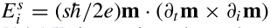
skyrmion摘录
用面内电流产生skyrmion--anti-skyrmion对，PRL 118, 267203 (2017)
相对论型的色散导致，不同于二维材料中的非相对论的Schrodinger费米子，Dirac费米子
不能被势垒所trap，因为Klein悖论。
理论预言Dirac费米子不能被无序局域化。[2,8,9,10] (PRL 102, 106401 (2009) )
在非中心对称的过渡金属铁磁体和一些磁skyrmion中，观测到了超快的电流驱动
domain wall运动
磁拓扑会诱导出一个施加于流动的电子上的洛仑兹力，产生拓扑Hall效应
vortex wall是非局域的，对杂质等敏感；skyrmion是局域的，可以在杂质等地方形变。
当传导电子渡过光滑、缓慢的自旋结构时，传导电子自旋绝热地改变方向，
获得一个Berry相。[39-42] (PRB 95, 054434 (2017))
这个几何相来源于一个emergent电磁场，由磁结构的梯度决定。

Slide 13
arxiv文章筛选
https://arxiv.org/pdf/2110.05471.pdf
https://arxiv.org/pdf/2110.05871.pdf
https://arxiv.org/pdf/2110.06036.pdf
https://arxiv.org/pdf/2110.02984.pdf
https://arxiv.org/pdf/2110.03844.pdf
https://arxiv.org/pdf/2110.02662.pdf
https://arxiv.org/pdf/2110.07063.pdf
https://arxiv.org/pdf/2110.07714.pdf
https://arxiv.org/pdf/2110.08069.pdf
https://arxiv.org/pdf/2110.08304.pdf
https://arxiv.org/pdf/2110.08361.pdf
https://arxiv.org/pdf/2110.08696.pdf
https://arxiv.org/pdf/2110.09120.pdf
https://arxiv.org/pdf/2110.07102.pdf
https://arxiv.org/pdf/2110.04713.pdf
https://arxiv.org/pdf/2110.00045.pdf
https://arxiv.org/pdf/2110.00348.pdf
https://arxiv.org/pdf/2110.14604.pdf
https://arxiv.org/pdf/2111.01942.pdf
https://arxiv.org/pdf/2111.05767.pdf
https://arxiv.org/pdf/2111.02494.pdf
https://arxiv.org/pdf/2111.02043.pdf
https://arxiv.org/pdf/2111.05575.pdf
https://arxiv.org/pdf/2111.07532
https://arxiv.org/pdf/2111.07710.pdf
PRB 104, 205113 (2021)
https://arxiv.org/pdf/2110.07914.pdf
到371
2021年10月

Slide 14
模型参数确定
PRB 86, 054432 (2012)
K
D
J
alpha
beta

